Slide 1

NOVAS
TORES - Toplantı Odaları organizasyon sistemi
Amacımız - hedefimiz
Tores genel görüşü
Kullanıcı ve admin ekranı
Toplantı ekranları

Slide 2
Amacımız:
Şirketlerin toplantılarını daha basit ve kısa yoluyla rezervasyon yaparak oluşabilecek karışıklığı önleyerek daha verimli ve hızlı olmayı amaçlar. Toplantı odalarını rezervasyon sistemi ile odaların saat aralıkları ile dolu olup olmadığını , kullanıcıların giriş ve çıkış saatlerini düzenleyip daha iyi hale getirmektir.
hedefimiz:
Toplantı odalarını daha yalın hale getirip aldığımız olumlu dönüşlerle daha hızlı ve etkin çözümlere ulaşmak ve geri dönüşlerle daha iyi yerlere gelebilmek.

Slide 3
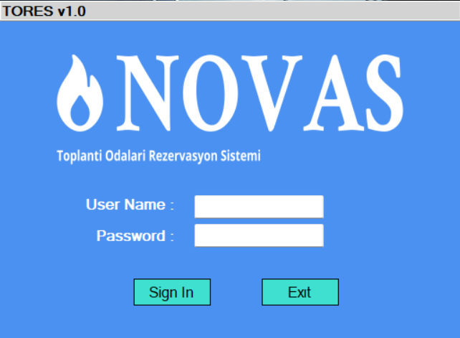
LOGİN PANEL (Kullanıcı girişi) :
Toplantı odalarının kullanıcı ve admin girişini sağlayan paneldir.
Kullanıcı adı veya şifre yanlış girildiğinde hata verir ve Log kaydını tutar.
Giriş yapıldıktan sonra Kullanıcı Rezervasyon Sistemine veya Admin Kullanıcı Paneline Giriş yapılır .

Slide 4
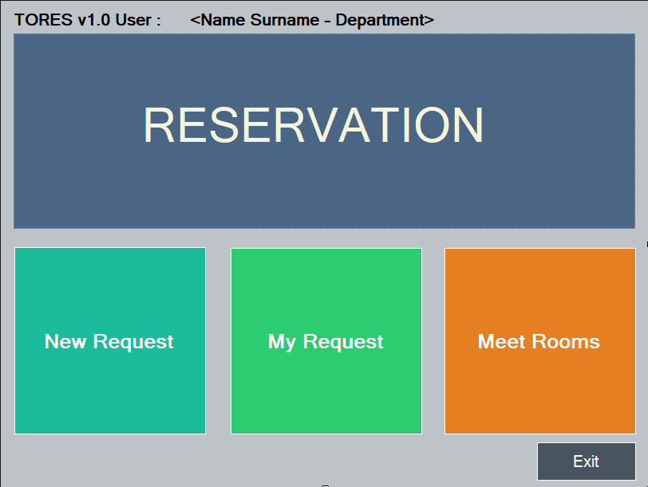
USER RESERVATİON SYSTEM (Kullanıcı rezervasyon sistemi) :
Burada kullanıcı rezervasyon yaptırmak istediği toplantı odasını seçerek ;
New Request (Yeni rezervasyon) : Yeni bir toplantı rezervasyon isteği odası paneline yönlendirilir.
My Request (Toplantılarım) : Onaylanan veya onay bekleyen toplantılarını görmek için bu form açılır.
Meet Rooms (Toplantı Odaları): Seçilmek istenen toplantı odası listesi kontrollerine erişilir.
<Name Surname – Department > kısmında ise giriş yapan kullanıcı bilgilerini gösterir.

Slide 5
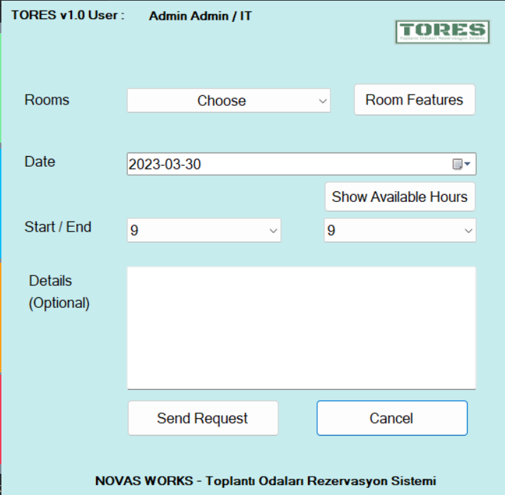
Reservation request (Rezervasyon seçimi) :
Burada yapacağımız işlemler:
Room Features (Oda Özellikleri):Bu kısımdan Meet Rooms bölümüne yönlendirilme yapılır.
Show Available Hours (Uygun Saatleri Göster): Seçilen odanın seçilen tarihteki uygun saatleri gösterir.
Kullanıcı ilk olarak seçmek istediği toplantı odasını belirler.
Sonraki aşama olarak toplantı rezervasyon tarihi ve saatini belirler.
Son olarak isteğe bağlı olarak toplantı detaylarını yazıp rezervasyonu yaptırır.

Slide 6
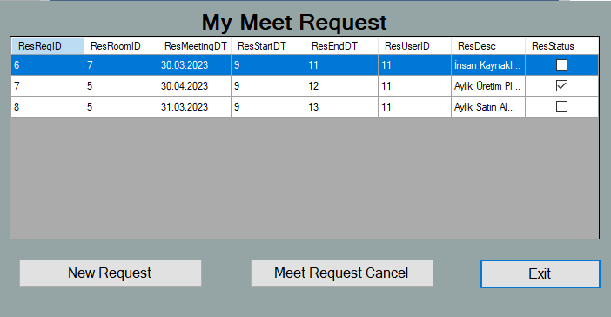
My Meet request (Toplantılarım) :
Burada kullanıcının oluşturmuş olduğu toplantılar ve detaylar gözükmektedir.
New Request (Yeni İsteğim): Bu buton yeni toplantı oluşturma formuna yönlendirir.
Meet Request Cancel (Toplantı iptali) : Seçili olan ve admin tarafından onaylanmamış toplantıları iptal eder.
Exit : Bir önceki menüye döndürür.

Slide 7
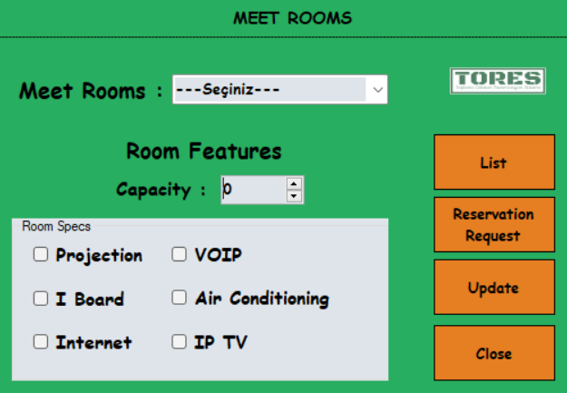
Meet rooms (Toplantı odaları) :
Gidilen bu panelde toplantı odası seçtiğimiz zaman , oda kapasitesini , odanın içerisinde bulunan materyalleri gösterir.
Sağ taraftaki butonlar ;
List(Listeler) : Seçilen özelliklerdeki toplantı panelini gösterir.
Reservation Request(Rezervasyon İstekleri) : Toplantı odasının içerdiği materyalleri gösterir.
Update (Güncelleme): Sadece Admin tarafından erişilebilir ve Toplantı odası ile ilgili olan bilgileri günceller.

Slide 8
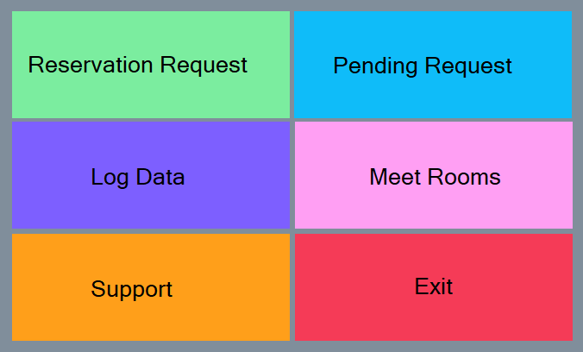
Yönetici paneli (Admin Paneli) :
Giriş panelinden admin kullanıcı adı ve şifresi ile giriş yapıldığında karşınıza çıkacak paneldir.
Reservation Request(Rezervasyon Seçimi) : Rezervasyon isteklerimize yönlendirilir.
Pending Request(Bekleyen İstek) : Admin onay penceresine aktarılır.
Meet Rooms(Toplantı Odaları): Toplantı odasına yönlendirilir.
Support(Destek) : Bilgi mesaj kutusu
Log Data (Günlük veriler) : Log Kayıt panelini açar.
Exit (Çıkış): Kullanıcı uygulamadan çıkar.

Slide 9
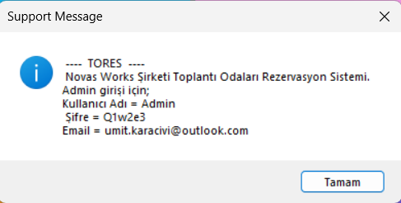
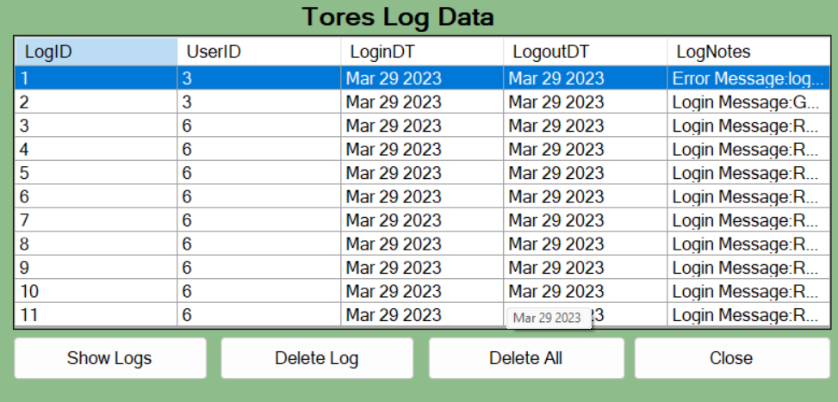
Support (Destek ekranı) :
LOG DATA (GÜNLÜK VERİLER) :
Bu mesaj kutusunda Adminin kullanıcı bilgileri gösterilmektedir.
Bu ekrandan kullanıcının yapmış olduğu giriş ve çıkış işlemlerinin tarihleri gösterilmektedir (Hatalı girişler dahil).

Slide 10
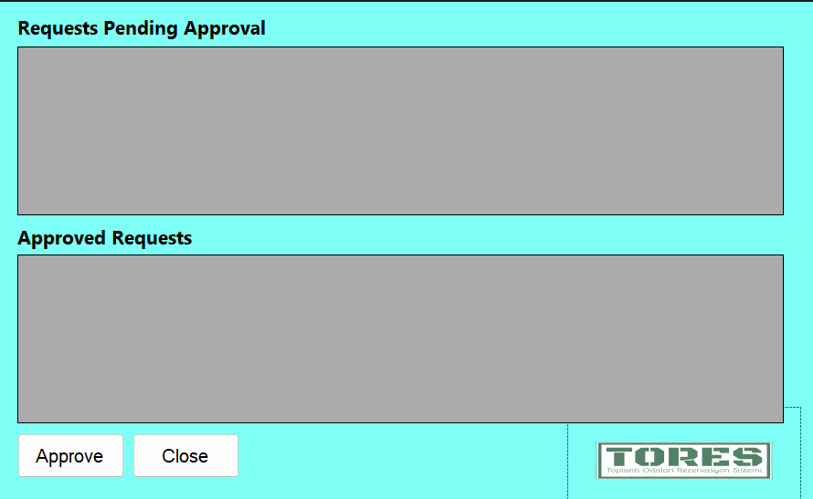
Pending request (bekleyen istekler) :
Adminin rezervasyon isteklerini kontrol ettiği paneldir.
Request Pending Approval (Onay Bekleyen istekler): Yapılan isteklerin gösterildiği bölümdür.
Approved Request (Onaylanan İstekler): Admin tarafından onaylanan isteklerin gösterildiği bölümdür

Slide 11
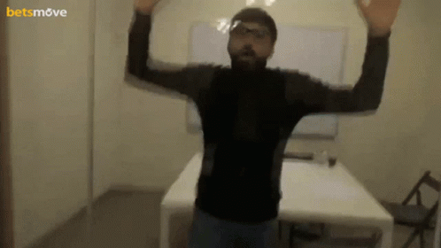
(“teşekkürler” );
Console.WriteLine
Muhammed Ferit ŞİMŞEK
Nergis KETENCİ
Özdenur KOYUNCU
Aleyna ÖZ
Nesibe KOSANOĞLU
İlker KAPLAN
Özcan KARA

